Slide 1
«Создание РППС для организации работы с одаренными детьми»
Подготовила: воспитатель
Карпова Н. А.
2021 г.

Slide 2
Актуальность темы.
Не так давно, самым важным в воспитании и обучении детей было стремление, чтобы ребенок соответствовал некоторой средней норме. Это гарантировало возможность избежать многих проблем в развитии. Сейчас развитие одаренности ребёнка – это неотъемлемая часть образовательного процесса.
При создании в дошкольном учреждении благоприятных условий за период дошкольного детства ребенок может пройти путь от первых проявлений склонностей до яркого расцвета способностей, одаренности. Одним из таких условий является наличие богатой предметно-развивающей среды, стимулирующей самую разнообразную деятельность ребенка.

Slide 3
Одаренный ребенок – это ребенок, который выделяется яркими, очевидными, иногда выдающимися достижениями (или имеет внутренние предпосылки для таких достижений) в том или ином виде деятельности, в том числе имеющей стихийный, самодеятельный характер.

Slide 4
Работу с талантливыми и одаренными детьми следует начинать с младшего дошкольного возраста. Все маленькие дети наделены с рождения определенными задатками и способностями. Однако не все они развиваются. Нераскрытые возможности постепенно угасают вследствие невостребованности. Процент одаренных (с точки зрения психологов) с годами резко снижается.
Поэтому воспитатели в дошкольных учреждениях должны создавать развивающую, творческую образовательную среду, способствующую раскрытию природных возможностей каждого ребенка.

Slide 5
Среда, в которой одарённость могла бы актуализироваться, должна обладать следующими особенностями:
Высокой степенью неопределенности и потенциальной многовариативностью (богатством возможностей). Неопределенность стимулирует поиск собственных ориентиров, а не принятие готовых. Многовариативность обеспечивает возможность нахождения путей решения. Кроме того, такая среда должна содержать образцы креативного поведения и его результаты.
Предметно-информационное обогащение среды. Предполагает наличие необходимого (максимального) материального
и информационного ресурса, доступность и
разнообразие предметов в данной среде,
возможность любого их использования.

Slide 6
Активизация трансформационных возможностей РППС . РППС должна быть способна к самым разным, неожиданным преобразованиям.
Гибкость в использовании времени, средств и материалов. Предполагает отсутствие прямых указаний, предоставление дошкольникам возможности самостоятельно ставить задачу, выбирать время, последовательность, способы ее решения.
Сочетание индивидуальной игровой и исследовательской деятельности с ее коллективными формами. Одаренного ребенка необходимо обучать не только в индивидуальной, но и коллективной творческой деятельности. А так же быть насыщенной,
разнообразной, изменчивой,
эмоционально привлекательной.

Slide 7
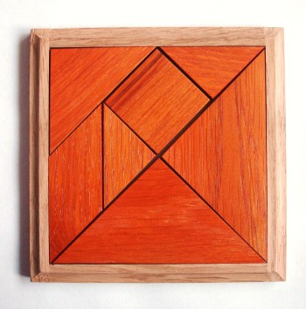
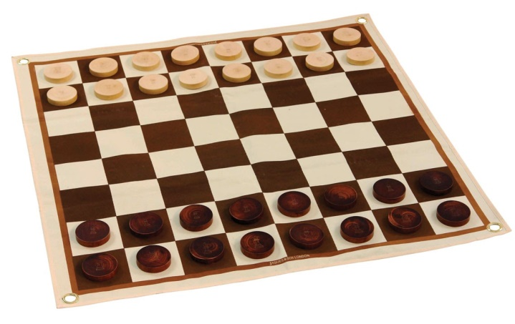
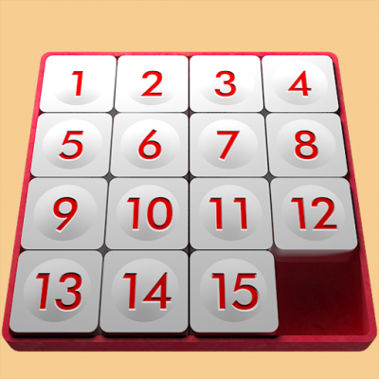
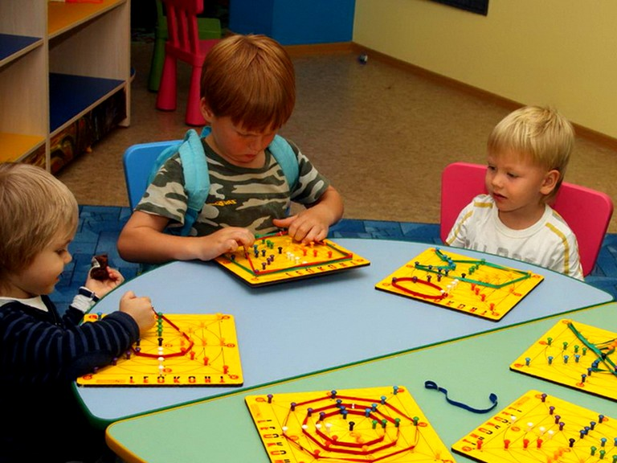
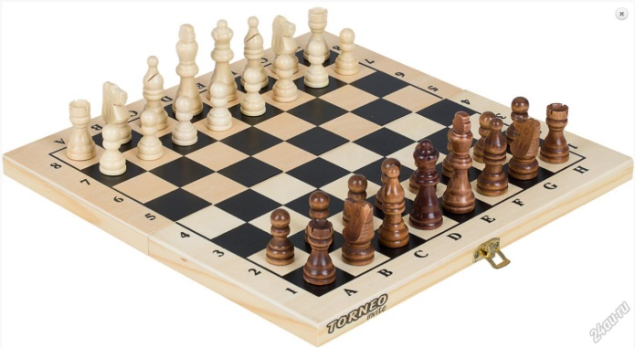
Для развития познавательных способностей и познавательной активности детей используются настольные игры сложного содержания: шашки, шахматы, головоломки (со спичками, пятнашки, танграм, складные картинки).

Slide 8
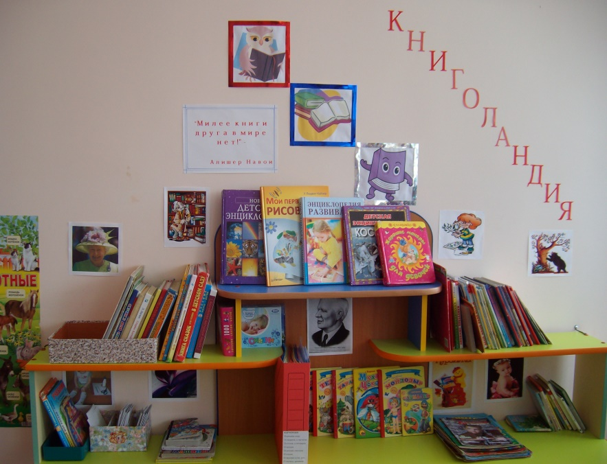
Для приобретения новых знаний детям предлагаются книги познавательного характера, направленные на изучение окружающего мира. Такие книги имеют качественные яркие иллюстрации и малое количество крупного текста, чтобы дети могли самостоятельно их рассматривать. Также детям доступны художественные произведения с красочными картинками.

Slide 9
Г. Скребицкий писал рассказы, повести, очерки о природе: "Волк", "Ворона и ворон", "Медведь", "Белка", "Земноводные".
Книги М. Ильина, рассказывающие о науке "Солнце на столе", "Который час", "Рассказ о великом плане".
Подлинным шедевром научно - художественной книги стало произведение Б. Житкова для 4-х - летних граждан "Что я видел", где автор дает ответы на вопросы маленьких "почемучек". Е. Чарушин - писатель наиболее близок к В. Бианки и Пришвину. В книгах В. Бианки интерес к научному наблюдению природы и точному объяснению повадок зверей.
Сказки о труде Е. Пермяка "Как огонь воду замуж взял", "Как самовар запрягли", "О дедушке Само" и другие.

Slide 10
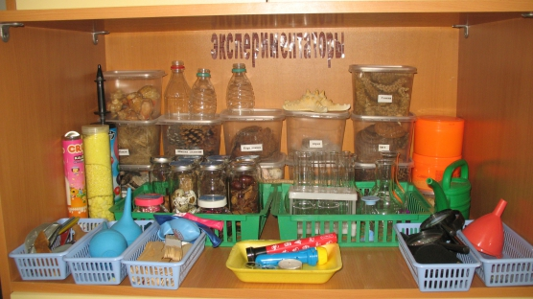
Создаются условия, в которых воспитанники могут экспериментировать с различными материалами и предметами: водой, глиной, весами и т. п., исследовать свойства и поведение новых для них объектов.

Slide 11
Одаренность может быть проявлена ребенком в игре, конструировании, лепке, рисовании и пр. Дети должны свободно использовать бумагу, цветные карандаши, фломастеры, доски для рисования, цветные мелки, остатки тканей, краски, а также пластилин, различный декоративный материал (лесные шишки, листья, спичечные коробки, ткани, ветки деревьев, цветную бумагу). Такое обилие материалов подталкивает
ребенка к созданию интересных поделок,
изготовлению новых предметов.

Slide 12
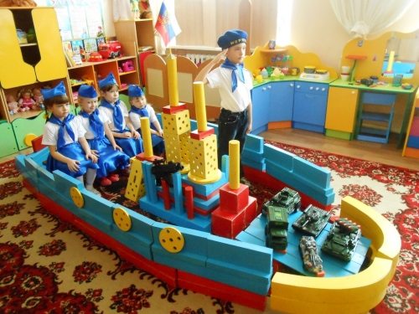
Для детей, которым нравится конструирование из крупного строительного материала, в группе должно быть выделено пространство, которое обеспечит свободное перемещение и размещение объектов. Используя данные условия, дети могут создавать конструкции, прятаться и искать друг друга, заниматься поисками предметов в соответствии с картой-схемой, организовывать соревнования, разыгрывать постановки.

Slide 13
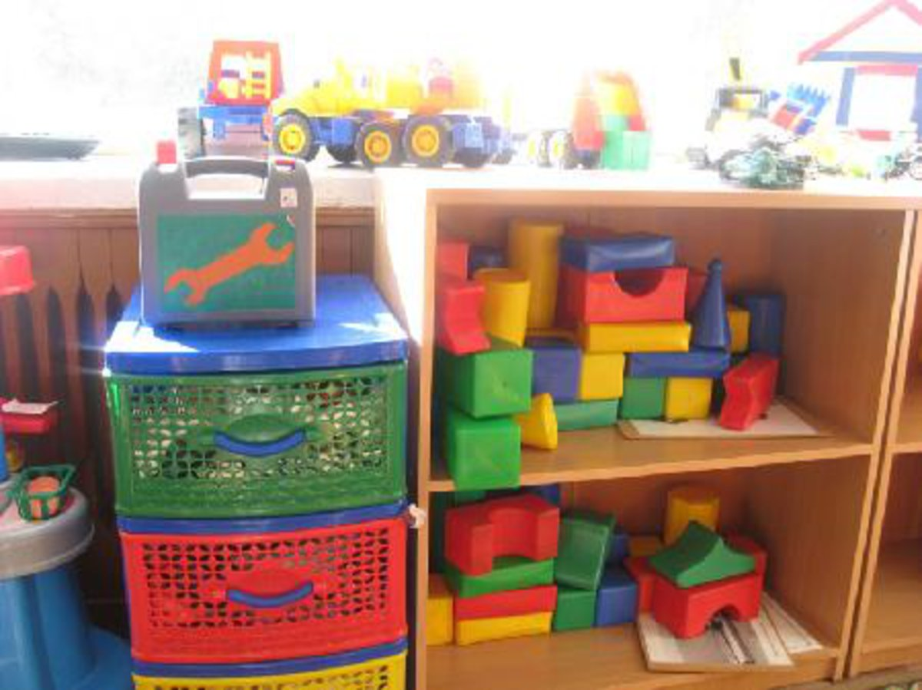
Для мелкого конструирования в группах должны быть подобраны различные наборы конструкторов в соответствии с возрастными особенностями детей: деревянные разных размеров, пластмассовый (конструкторы LEGO), металлический, а также дополнительные аксессуары для доработки построек.

Slide 14
Удачным в организации игровых ситуаций может стать использование ширм – передвижек. Они мобильны, многофункциональны, их легко можно перенести в любую часть группы. В ширмах предусмотрены кармашки разных размеров, куда можно складывать атрибутику для игр. Так же предусмотрены окна, зеркала, различные полочки и крючки. Это оборудование хорошо подходит для организации сюжетно - ролевых игр. Оформление продумано таким образом, чтобы не наталкивать детей на какую-то конкретную игровую ситуацию. Дети сами подбирают атрибуты к играм, придумывают сюжет, создавая свой воображаемый мир. Также ширмы используются в театрализованной деятельности.

Slide 15
Таким образом, правильно построенная система РППС в группе, благотворно влияет на психическое и интеллектуальное развитие детей, создаёт развивающую, творческую образовательную среду, способствующую раскрытию природных возможностей каждого ребенка.

Slide 16
Спасибо за внимание!!!

